Slide 1
POWER-UPS EN PISTA
CON SPEC-DRIVEN DEVELOPMENT
ITERACIÓN #6 · DEMO
MATEO ZORZI · PRUEBA EXPERIMENTO SDD
19/10 – 26/10
Notes:
Presento lo que hice en la iteración: la feature de power-ups en Need4Speed y, sobre todo, el flujo SDD con el que la construí. Al final hay una demo corta en vivo.

Slide 2
RESUMEN DEL EXPERIMENTO
———
Objetivo: sumar power-ups a Need4Speed con el flujo SDD
6
406
23 → 0
Hitos de power-ups
Tests (eran 299)
Issues de SonarCloud
Cada hito fue un change de OpenSpec · todos los tests en verde
Notes:
Para ubicar: seis hitos de la feature de power-ups, cada uno como un change de OpenSpec con sus tests. Pasamos de 299 a 406 tests, todos en verde. Y al final, un change aparte que bajó las issues de Sonar de 23 a 0.

Slide 3
FLUJO SDD: UN CHANGE POR HITO
———
/opsx:explore
Pensar el problema con el código a la vista
CONSTITUCIÓN
mission.md · tech-stack.md · roadmap.md
/opsx:propose
Proposal, specs Given/When/Then, design y tasks
HOOKS
/opsx:apply
Tests que fallan primero, después el código
Al editar: clang-format y cppcheck. Al commitear: linters y tests.
/opsx:verify
La implementación contra los artefactos
GATE ENTRE HITOS
Tests en verde, sin regresiones y verify sin CRITICAL
/opsx:archive
Las specs pasan a ser la fuente de verdad
Notes:
Cada hito fue un change de OpenSpec con los mismos cinco pasos. Explore para entender el problema mirando el código; propose arma proposal, specs con escenarios Given/When/Then, design y tasks; apply arranca por los tests que fallan; verify compara lo hecho con los artefactos; archive deja las specs como fuente de verdad. Antes de empezar armé la constitución del proyecto: mission.md, tech-stack.md y roadmap.md. Los hooks corren formato, cppcheck y tests solos. No se arranca un hito sin pasar el gate del anterior.

Slide 4
HITOS DE POWER-UPS
———
# | Hito
1 | Configuración y modelo de efectos en el servidor
2 | Sensores Box2D, spawn y reaparición
3 | Game loop y protocolo
4 | Render, HUD y sonido en el cliente
Nitro, Reparación y Escudo · el servidor calcula los efectos; el cliente solo dibuja y suena
Notes:
La feature atraviesa todas las capas. Primero el modelo de efectos en el servidor, sin física ni red; después los sensores en Box2D; después el game loop y el protocolo; y recién en el hito 4 el cliente dibuja y reproduce sonido. Cada criterio del roadmap es un escenario de la spec y tiene un test con nombre.

Slide 5
EL PLAN CAMBIÓ EN EL CAMINO
———
La prueba manual del juego después del Hito 4 llevó a crear dos hitos nuevos
HITO 5
HITO 6
Los power-ups aparecen entre los checkpoints y sobre la calle
Los power-ups respetan si están sobre un puente o por debajo
Notes:
El plan no fue fijo. Probando el juego después del hito 4 vimos que muchos power-ups quedaban fuera de la calle: 23 de las 108 posiciones. Eso se convirtió en el hito 5, que los ubica sobre la calle entre los checkpoints, y en el hito 6, que respeta si el power-up está arriba o abajo de un puente. Los dos siguieron el mismo flujo.

Slide 6
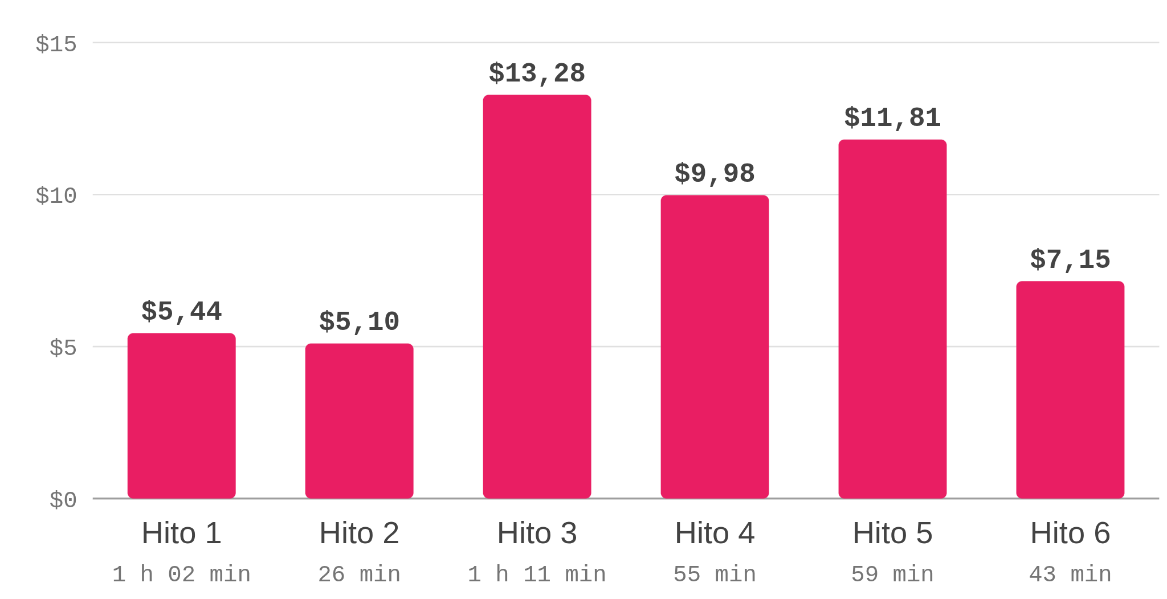
COSTO POR HITO
———
$52,76
Total de los 6 hitos
≈ 5 h 15 min de sesión
+4.198 líneas
Fuente: /usage de Claude Code al cerrar la sesión de cada hito · Claude Opus 5.5
Notes:
Cada hito se hizo en una sola sesión de Claude Code, y al cerrarla tomé el costo con /usage. En total los seis hitos costaron 52,76 dólares y unas cinco horas y cuarto de sesión, para algo más de cuatro mil líneas agregadas. El hito 3, game loop y protocolo, fue el más caro: 13,28 dólares, porque toca muchas capas a la vez. El 5 sumó la mayor cantidad de código, casi 1.200 líneas, por la grilla de calles. Casi todo el gasto es del modelo Opus; el uso de Haiku no llega a un centavo.

Slide 7
CALIDAD CON SONARCLOUD
———
Indicador | Antes del SDD | Después de los hitos | Después del arreglo de issues de Sonar
Issues abiertas | 23 | 23 | 0
Confiabilidad | E | E | A
Seguridad | A | A | A
Cobertura | 89,3 % | 90,2 % | 90,1 %
Complejidad ciclomática | 1.554 | 1.845 | 1.848
Complejidad cognitiva | 1.033 | 1.244 | 1.250
Líneas de código | 9.392 | 10.598 | 10.637
Mismo análisis en los tres commits · la complejidad crece con el código (0,174 por línea)
Notes:
Analicé el código con SonarCloud antes y después de los hitos, con la misma configuración. Los hitos sumaron más de mil líneas sin agregar ninguna issue, y la seguridad se mantuvo en A. La complejidad creció junto con el código: por línea pasó de 0,165 a 0,174. Pero tampoco se arreglaron las 23 issues que ya había, porque no estaban en el alcance de ningún hito. Un change dedicado las cerró: confiabilidad de E a A y deuda en cero, sin tocar el comportamiento. La cobertura baja una décima por los catch defensivos que los tests no ejecutan.

